Slide 1

Notes:
(Выйти, дождаться тишины.)
Добрый день! Нас зовут Влад, Антон и София. Начнём с честного признания: когда мы впервые увидели слово на экране, мы не знали, как его произносить. Harness, читается «харнис». В рекламе ИИ-сервисов вы его не найдёте, там совсем другие слова: «мощный», «умный», «на самой современной модели».
А между тем именно это слово объясняет, почему одни ИИ-продукты работают отлично, а другие разочаровывают, хотя внутри у них одна и та же нейросеть. Наша тема находится на стыке технологий и маркетинга: за что на самом деле клиент платит деньги, когда покупает ИИ-продукт. К концу доклада вы сможете объяснить это даже тому, кто никогда не видел код.

Slide 2
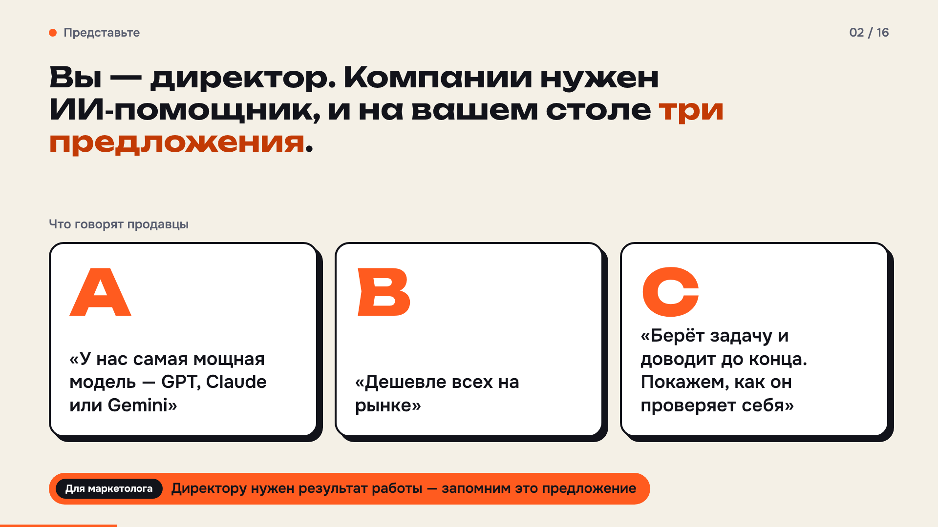
Notes:
Для начала примерьте на себя чужую роль. Вы директор компании, вам нужен ИИ-помощник: разбирать почту, отвечать клиентам, готовить отчёты. И вот к вам один за другим приходят три продавца.
(Читать с интонацией продавцов.)
Первый говорит гордо: «У нас самая мощная модель, внутри GPT, Claude или Gemini». Второй обходится без технологий: «Мы дешевле всех на рынке». Третий начинает с другого: «Наш помощник берёт задачу и доводит её до конца. И мы покажем, как он проверяет себя».
(Пауза. Зал ни о чём не спрашивать.)
Запомните этих троих. Мы к ним ещё вернёмся, и к тому моменту у директора будет всё необходимое, чтобы сделать выбор. А пока выясним, откуда вообще берутся такие разные предложения.

Slide 3
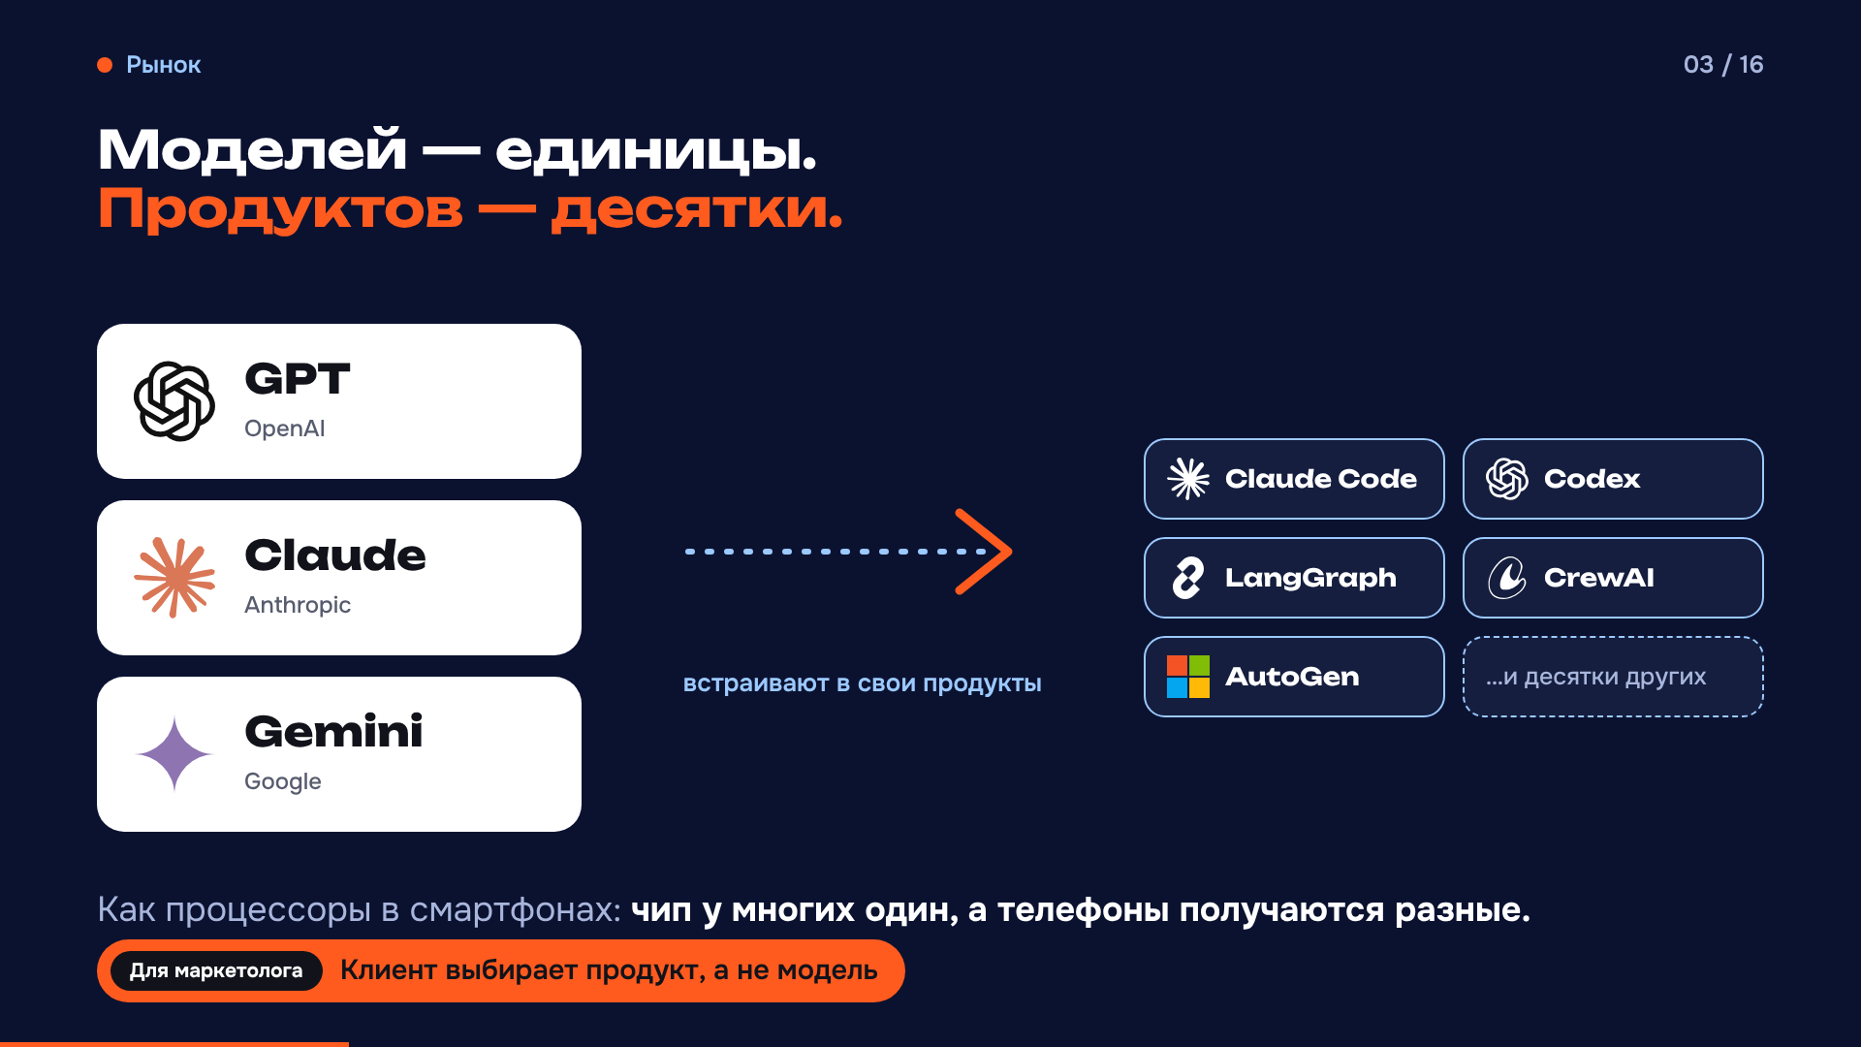
Notes:
Начнём с того, как устроен рынок. Известных больших моделей совсем немного: GPT от OpenAI, Claude от Anthropic, Gemini от Google. Их создают несколько компаний на всей планете.
Теперь посмотрите на правую часть слайда: продуктов на этих моделях десятки. Claude Code, Codex, LangGraph, CrewAI, AutoGen, и это лишь те, что поместились на слайд. Любая компания может взять готовую модель, встроить в свой сервис и выпустить его под своим именем.
Сравните со смартфонами. Процессоры для них делают несколько компаний, и один и тот же чип могут поставить в телефоны разных брендов. Но вы выбираете телефон не по названию процессора. Вы смотрите на камеру, на то, как долго он держит заряд, на удобство системы и на то, как всё это сделано в целом. Чип один, а телефоны получаются разными.
Маркетологу тут сразу видна мысль: клиент выбирает продукт, а не модель. Но тогда становится любопытно. Если «процессор» у всех один, откуда берётся разница между «телефонами»?

Slide 4
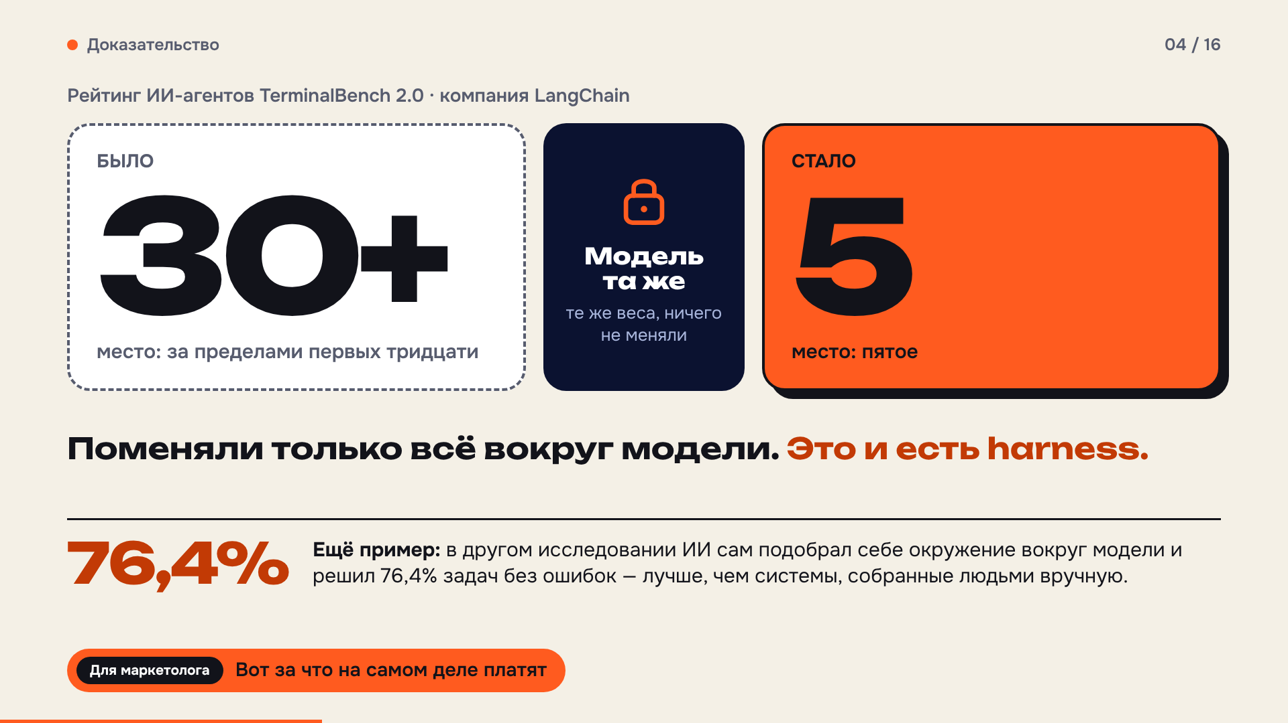
Notes:
Звучит красиво, но можно ли это измерить? Оказывается, можно. Компания LangChain делает инструменты для ИИ-агентов. Они взяли своего агента для программирования и проверили его в открытом рейтинге таких агентов. Результат был не самый лестный: место за пределами первых тридцати.
А дальше произошло главное. Модель они не меняли: не взяли более мощную и не обучали её заново. Веса остались прежними, то есть внутренние настройки модели были теми же. Поменяли только то, что вокруг неё. И агент поднялся на пятое место.
(Пауза после слов «пятое место».)
Обратите внимание на карточку посередине слайда: «модель та же». Именно на ней всё держится. Если бы решала модель, результат не мог бы так измениться. Значит, вокруг модели спрятано что-то очень важное.
Внизу слайда второй пример, и он ещё интереснее. В одном исследовании ИИ сам подбирал себе окружение, и в результате решал 76,4% задач без ошибок. Это лучше, чем у систем, которые люди настраивали вручную. То есть окружение модели настолько важно, что его начали оптимизировать отдельно.
Осталось дать этому окружению имя. Так что же это за «всё вокруг»?

Slide 5
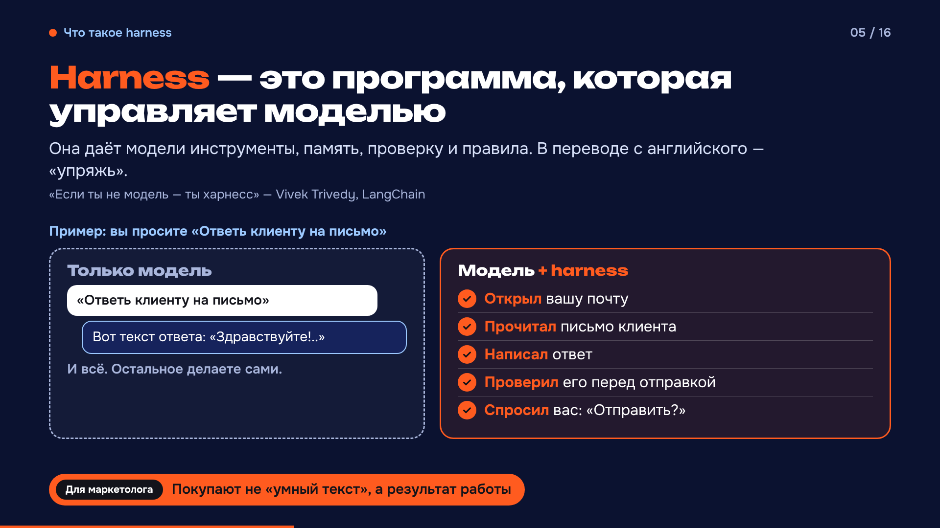
Notes:
Оно называется harness. В переводе с английского это «упряжь»: лошадь сильная, но без упряжи она не вспашет поле, ей нужно, чтобы кто-то направлял эту силу. Определение уместится в одну строку: harness — это программа, которая управляет моделью. Не магия и не секретная технология, а обычная программа, которую написали люди.
Что она делает? Во-первых, даёт модели инструменты, то есть возможность действовать. Во-вторых, хранит память, чтобы каждый раз не начинать с нуля. В-третьих, проверяет результат. И в-четвёртых, следит за правилами: что разрешено, а что нет.
Специалист из LangChain Vivek Trivedy выразил это совсем коротко: «Если ты не модель, ты харнесс». Всё, что не модель, и есть harness.
Теперь пример в нижней части слайда. Вы просите ИИ: «Ответь клиенту на письмо». Если у вас одна модель, вы получите аккуратный текст: «Здравствуйте, спасибо за обращение…» На этом её работа заканчивается. Открыть почту, найти письмо, вставить ответ и нажать «отправить» придётся вам. А с harness всё иначе: ИИ сам открывает почту, читает письмо, пишет ответ, перечитывает его и спрашивает вас: «Отправить?» Вот эта разница между левой и правой карточками и есть harness.
Для маркетолога здесь главное вот что: клиент платит не за красивый текст, а за сделанную работу. Как это проще запомнить?

Slide 6
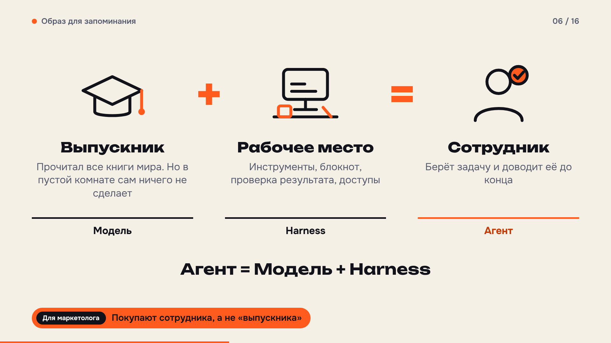
Notes:
Вернёмся к нашему директору. Допустим, вы приняли на работу выпускника, который прочитал все книги мира. Он разбирается в праве, бухгалтерии, программировании, знает языки. Но вы посадили его в пустую комнату: нет компьютера, нет доступа к почте, нет блокнота, и никто не проверяет, что он сделал. Что получится? Ничего. Знаний масса, а сделать с ними нечего.
Теперь тот же человек, но в нормальном офисе: компьютер, доступы к нужным системам, блокнот, понятные правила сдачи работы. Перед вами уже не выпускник, а сотрудник.
В нашей терминологии выпускник — это модель, рабочее место — это harness, а вместе они составляют агента. Формулу можно записать одной строкой: агент = модель + harness.
И маркетинговое замечание: вам продают сотрудника, а не выпускника. Умный выпускник сам по себе мало что даёт, а вот сотрудник, который доводит дело до конца, стоит дорого. Хорошо, а как этот сотрудник работает в течение дня?

Slide 7
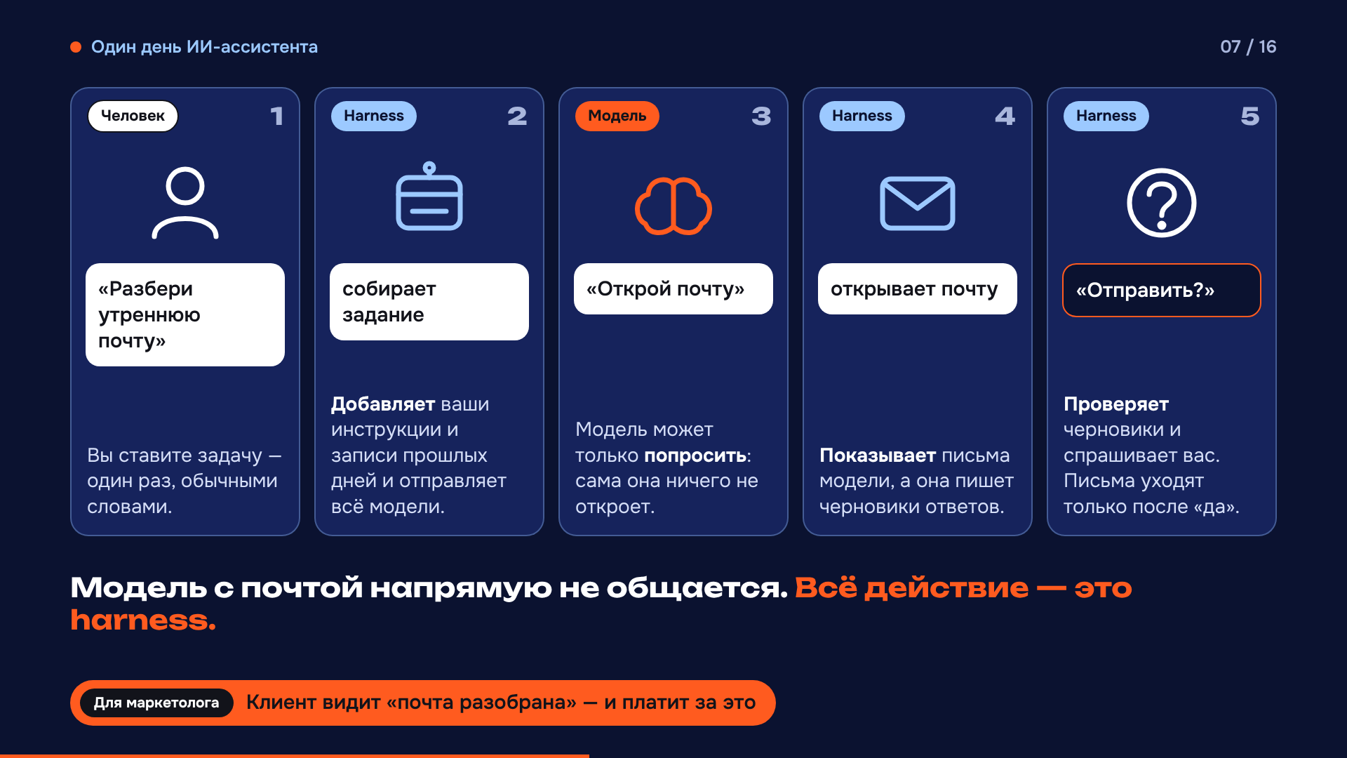
Notes:
(Это учебная иллюстрация: в статье примеры в основном про программирование, но принцип тот же. Показывать на карточки по очереди.)
Проследим один рабочий день на примере разбора почты. Пять кадров, и под каждым подписано, кто действует.
Кадр первый. Человек ставит задачу: «Разбери утреннюю почту». Один раз, обычными словами, без настроек и инструкций.
Кадр второй. Подключается harness. Он собирает полное задание: берёт вашу просьбу, добавляет инструкции и записи о том, что было вчера, и отправляет это модели.
Кадр третий. Отвечает модель. Обратите внимание, что именно она говорит: «Открой почту». Сама она почту не открывает, а только просит. У модели есть голова, но нет рук.
Кадр четвёртый. Снова harness: он на самом деле открывает почту и показывает письма модели, а она пишет черновики ответов.
Кадр пятый. Черновики готовы, но письма пока не отправлены. Harness проверяет их и спрашивает вас: «Отправить?» Отправка происходит только после вашего «да».
И вот главный вывод слайда: модель с почтой напрямую вообще не работает. Всё действие, от открытия письма до отправки, проходит через harness. Модель размышляет и пишет, а делает и контролирует программа вокруг неё.
А клиент видит только результат: «почта разобрана». Ни пяти кадров, ни программы он не видит, но платит именно за них. Из чего складывается это «разобрано»?

Slide 8
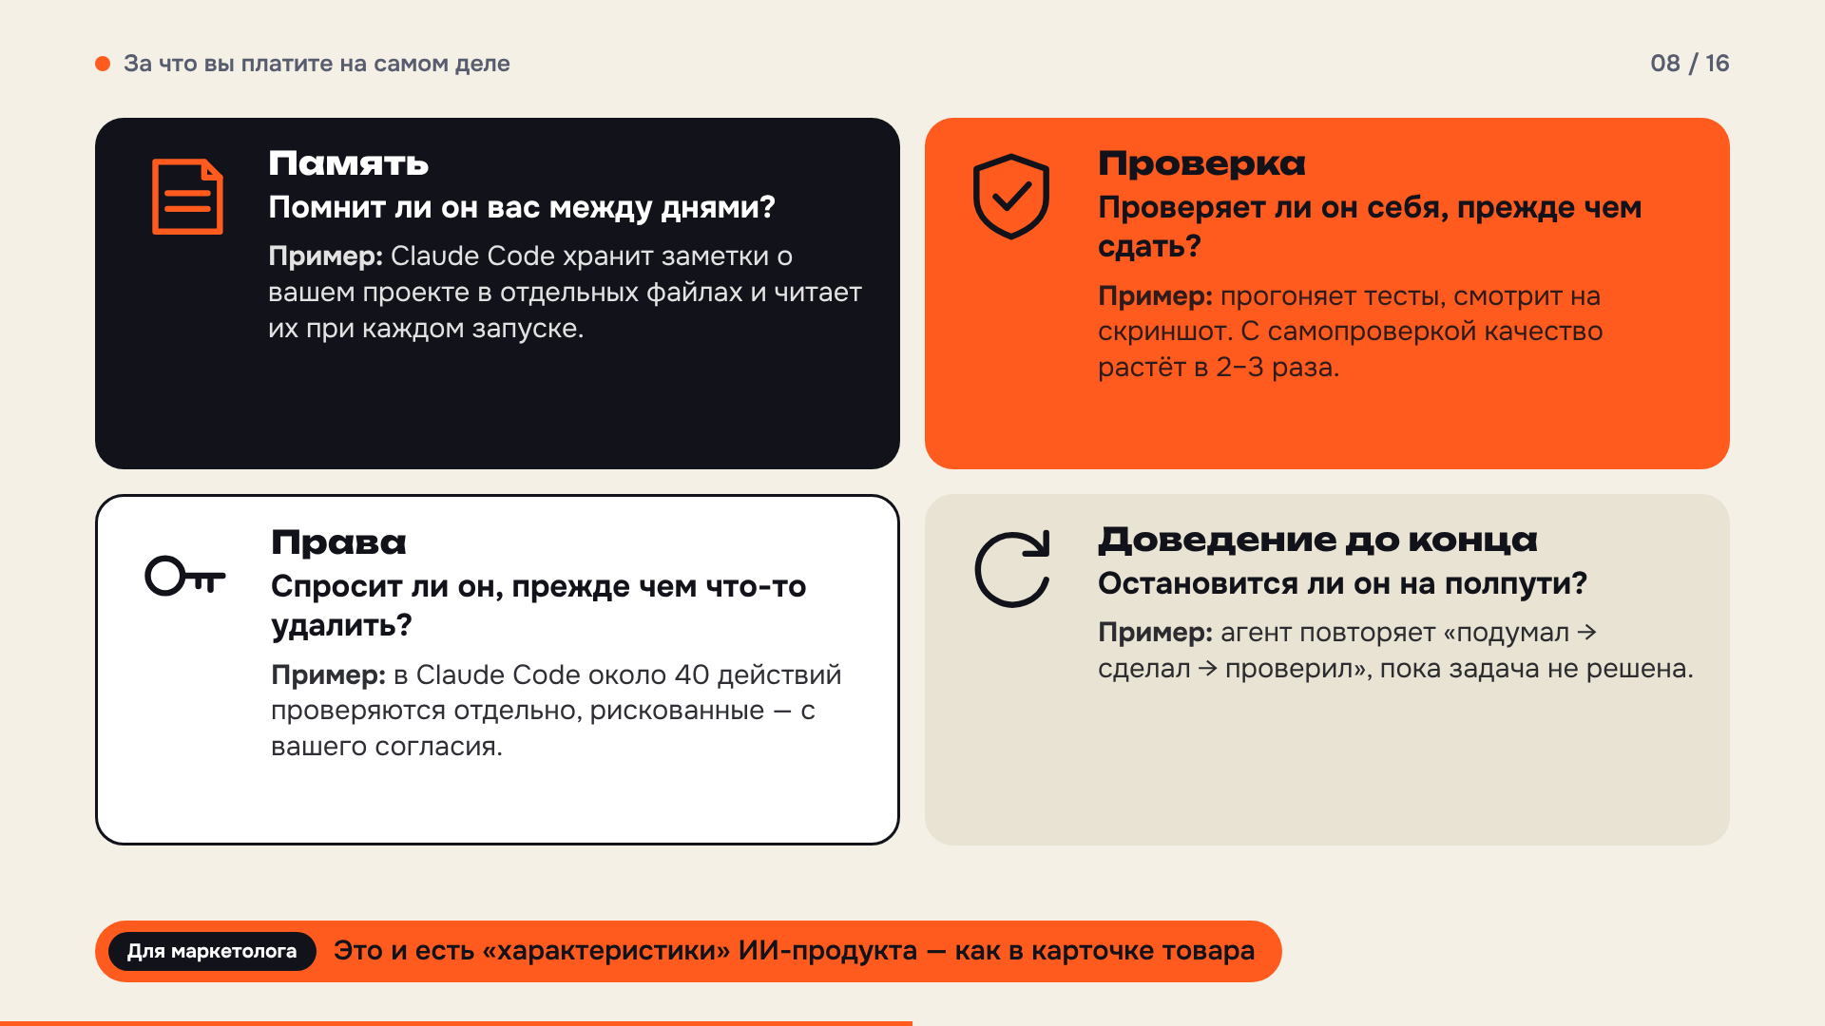
Notes:
Здесь четыре вопроса, которые можно задать любому ИИ-продукту. Каждый из них заодно и характеристика, как в карточке товара на маркетплейсе.
Память. Помнит ли помощник вас от одного дня к другому? Живой сотрудник не просит объяснять задачу заново каждое утро. Например, Claude Code хранит заметки о вашем проекте в отдельных файлах и читает их при каждом запуске, поэтому с первой минуты он в курсе дел.
Проверка. Проверяет ли он себя, прежде чем сдать работу? Например, прогоняет тесты или смотрит на скриншот результата. Борис Черни, создатель Claude Code, говорит, что когда агент умеет проверять свою работу, качество растёт в два-три раза. Это как корректор в издательстве: он не пишет книгу, но без него она выходит с опечатками.
Права. Спросит ли он разрешения, прежде чем что-то удалить? В Claude Code около сорока действий проверяются отдельно, а рискованные требуют вашего согласия. Всё как в нормальной компании: рядовой сотрудник читает документы, но стереть базу данных не может.
Доведение до конца. Остановится ли он на полпути? Агент работает по кругу: подумал, сделал, проверил, и так пока задача не решена.
Заметьте, что в этом списке нет ни слова о «мощности модели». Всё это характеристики, которые в рекламе обычно не упоминают, хотя продукты различаются именно ими. Но и у хорошего сотрудника есть слабые места. Первое: он забывчив.

Slide 9
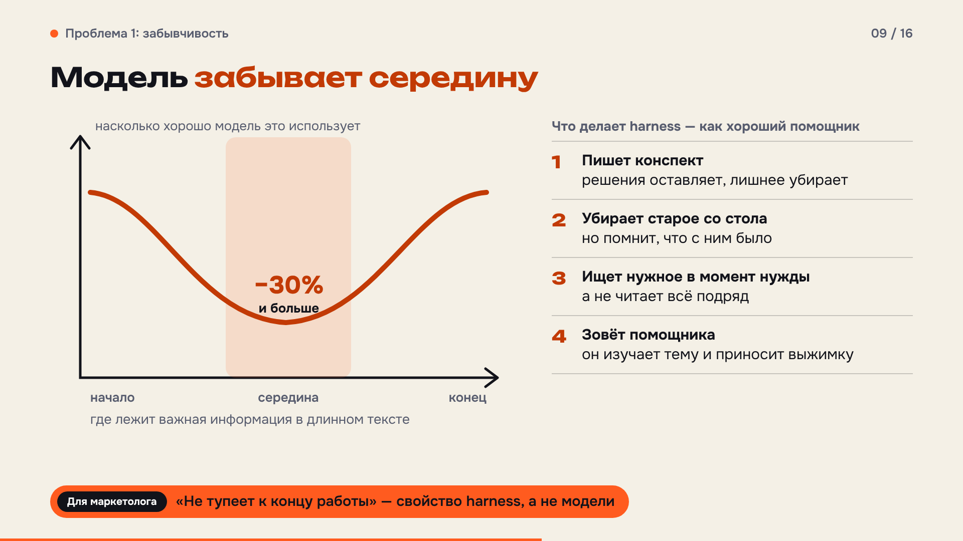
Notes:
У модели есть «рабочий стол»: всё, что она может держать в голове одновременно. Размер стола ограничен. Чем длиннее разговор и чем больше документов, тем на нём теснее.
Исследователи заметили интересную закономерность. Если важная информация оказывается в середине длинного текста, качество работы модели падает на 30% и больше. Посмотрите на кривую: начало и конец модель помнит отлично, а середина проваливается. Любой студент это узнает. Лекцию вы помните с первых и с последних минут, а то, что было посередине, куда-то исчезает.
Что с этим делает harness? Он ведёт себя как толковый помощник в офисе.
Сначала составляет конспект: длинную переписку сжимает до коротких заметок, где важное остаётся, а лишнее уходит. Потом убирает старые бумаги со стола, но помнит, что с ними было. Не читает всё подряд, а находит нужный документ тогда, когда он понадобился. А если тема большая, поручает её помощнику, который изучит всё отдельно и принесёт короткую выжимку.
Для маркетолога это готовое обещание клиенту: «ИИ не тупеет к концу работы». Выполняет его не модель, а harness. Второе слабое место: сотрудник ошибается.

Slide 10
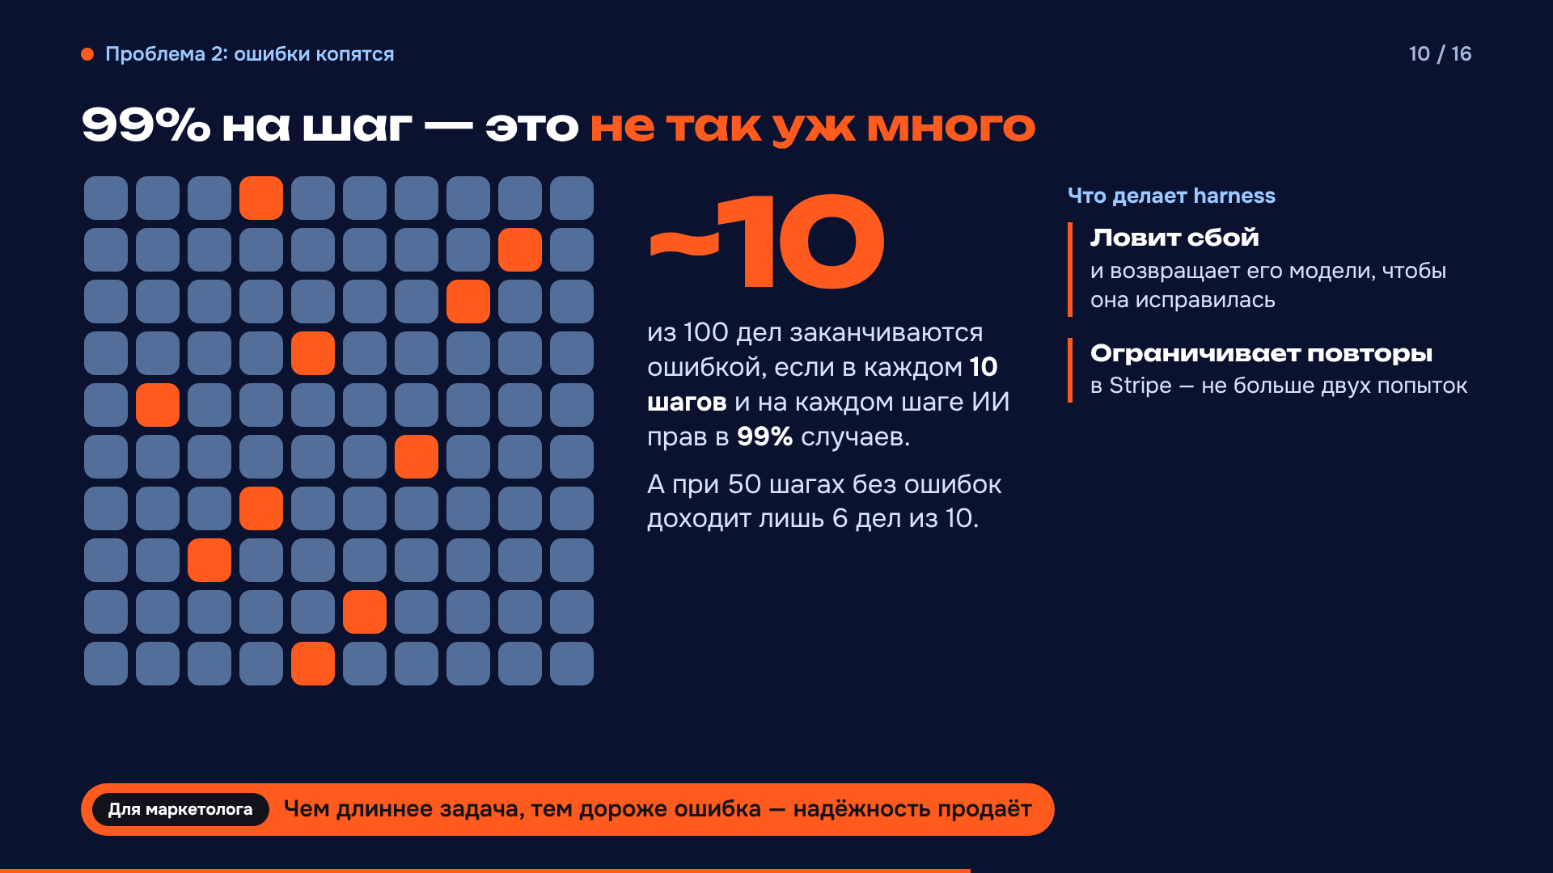
Notes:
Немного арифметики, но она стоит внимания. Допустим, на каждом шаге ИИ не ошибается в 99 случаях из 100. Звучит почти идеально. Но задача редко состоит из одного шага, скажем, их десять. Тогда шанс пройти все десять без единой ошибки равен 0,99 в десятой степени, то есть около 90%. Каждое десятое дело заканчивается ошибкой.
На слайде сто квадратов, около десяти из них оранжевые: это дела, где что-то пошло не так. А если шагов пятьдесят, без ошибок доходят только шесть дел из десяти. (Это наш расчёт по формуле, а не цифра из статьи.)
Смысл в том, что ошибки не просто складываются, а накапливаются, как проценты. Чем длиннее задача, тем рискованнее. Что тут делает harness? Он перехватывает сбой и возвращает его модели как обычный результат, чтобы она могла исправиться. И он ограничивает число повторов: в компании Stripe, например, разрешают не больше двух попыток. Бесконечные повторы никому не нужны: они стоят денег и не гарантируют результата.
Для маркетолога вывод такой: чем длиннее задача, тем важнее надёжность, а значит, это один из главных аргументов продаж. Покупатель платит за уверенность, что дело дойдёт до конца. Что же дальше происходит с продуктом, когда он взрослеет?

Slide 11
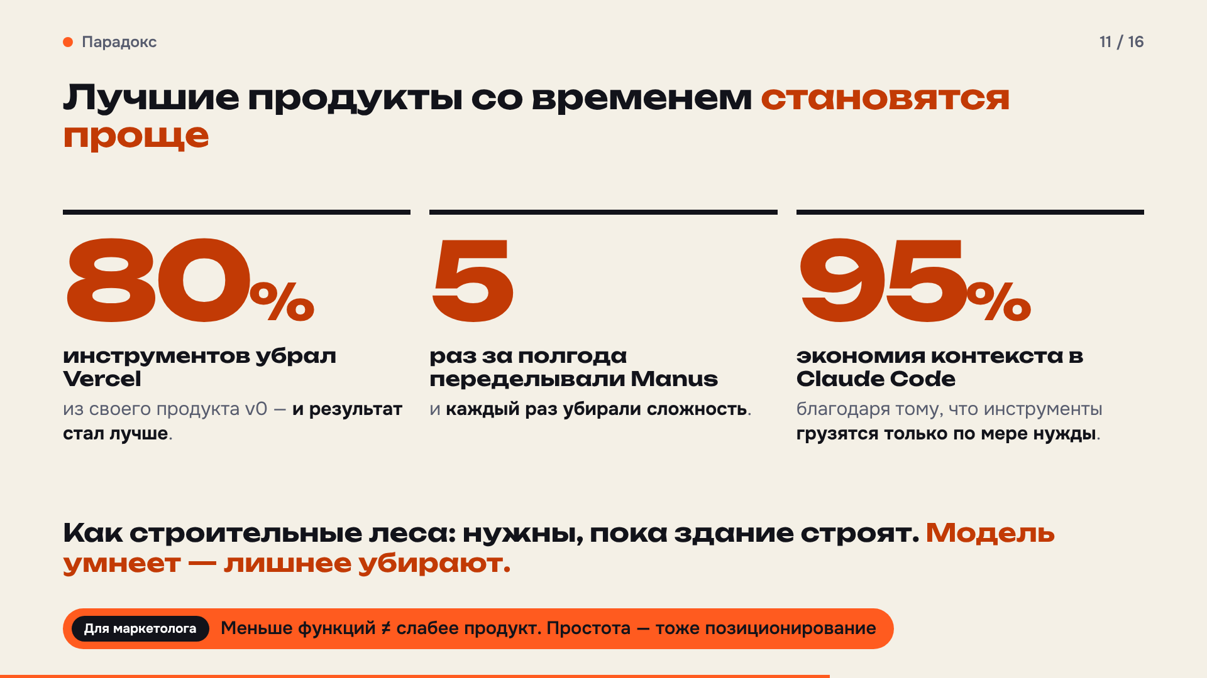
Notes:
Здесь нас ждёт неожиданность. Обычно кажется, что хороший продукт — это много функций. Три цифры на слайде говорят об обратном.
Компания Vercel убрала 80% инструментов из своего продукта v0, и результат стал лучше. Не такой же, а именно лучше. Продукт Manus за полгода переделывали пять раз, и каждый раз упрощали, убирая лишнее. А Claude Code экономит около 95% контекста за счёт того, что подгружает инструменты только тогда, когда они нужны.
Автор статьи сравнивает это со строительными лесами. Они нужны, пока здание строят: по ним рабочие добираются до верхних этажей. Сами по себе леса ничего не строят, и когда дом готов, их разбирают. С harness похоже: пока модели слабее, нужна сложная конструкция вокруг них. Модели умнеют, и часть лесов можно убрать.
Для маркетолога вывод непривычный: меньше функций не значит слабее продукт. Простота тоже может быть позиционированием: «делаем меньше, но лучше». Теперь посмотрим, как это выглядит на реальном рынке.

Slide 12
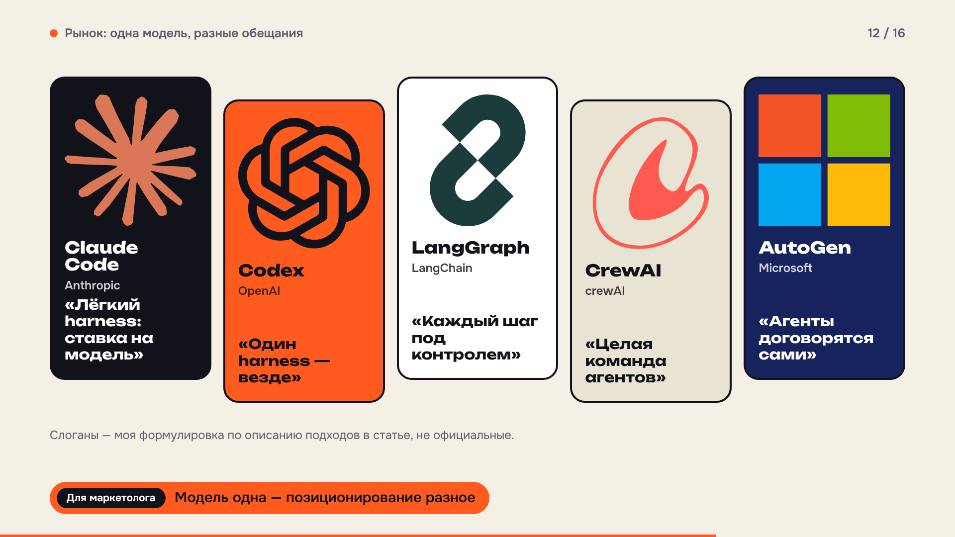
Notes:
Перед вами пять известных продуктов в виде постеров. Сразу оговоримся: слоганы наши, мы придумали их по описанию подходов в статье, у самих компаний таких фраз нет.
Claude Code от Anthropic — лёгкий harness. Ставка на то, что модель будет умнеть, поэтому лишние шаги убирают. Codex от OpenAI предлагает один и тот же harness везде: в терминале, в редакторе кода и в браузере. LangGraph от LangChain делает ставку на контроль: работа расписана как схема, и каждый шаг можно отследить. CrewAI собирает целую команду агентов, у каждого из которых своя роль. А AutoGen от Microsoft похож на общий чат: агенты договариваются друг с другом и решают задачу вместе.
Обратите внимание: модель можно взять одну и ту же, а продают совершенно разное. «Лёгкий», «везде», «под контролем», «команда», «договорятся сами». На языке маркетинга это позиционирование, то есть ответ на вопрос «чем мы отличаемся». И отличие строится не на модели, а на harness. Как это применить на практике?

Slide 13
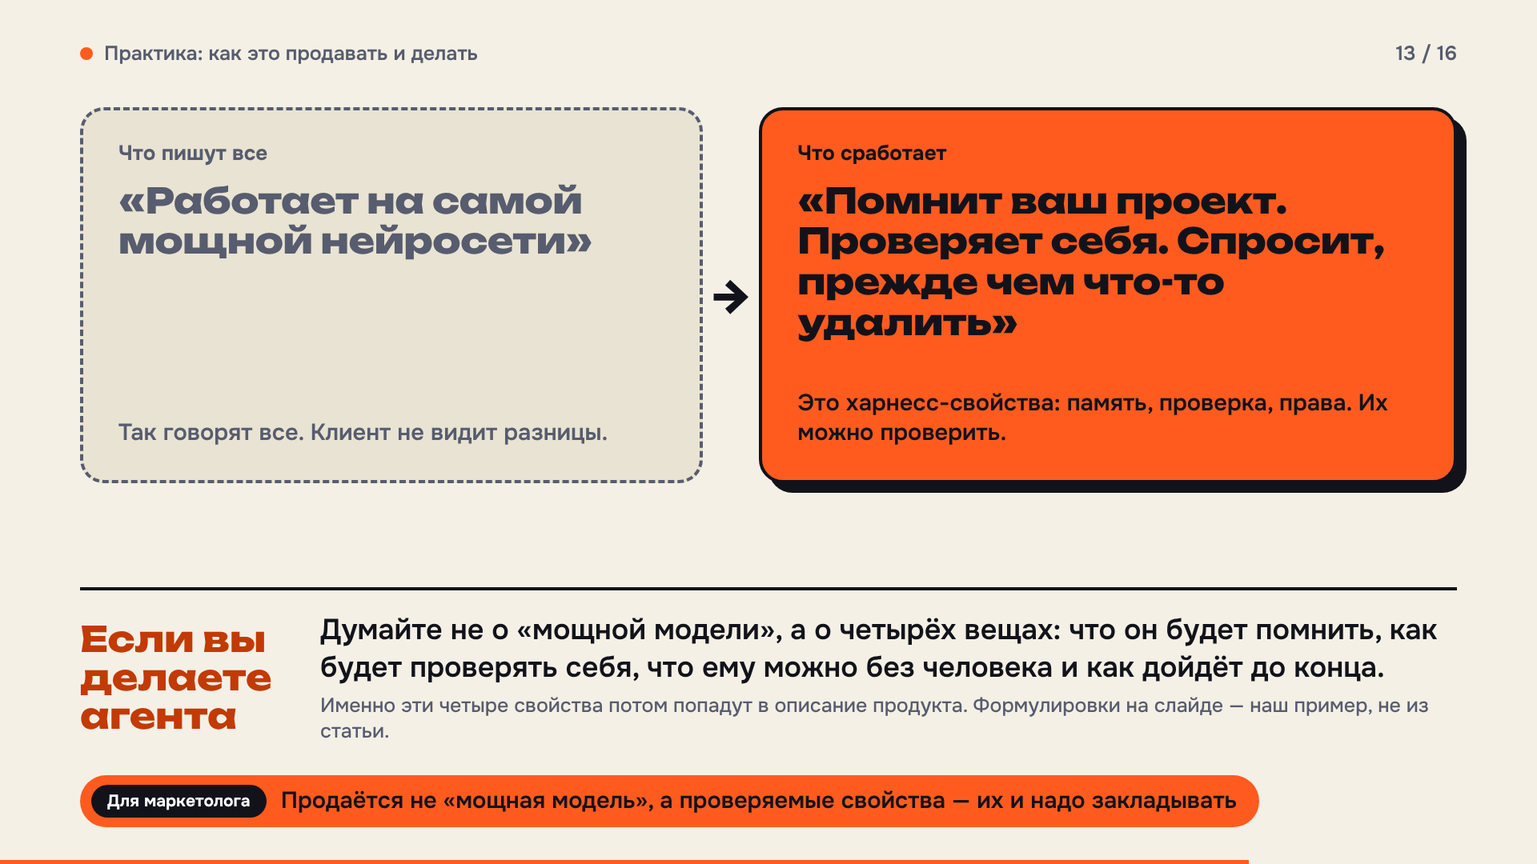
Notes:
(Формулировки на слайде наши, не из статьи.)
Посмотрите на слайд. Слева то, что пишут почти все: «Работает на самой мощной нейросети». Проблема в том, что так пишут все, и клиент не видит разницы. А то, что нельзя проверить, люди обычно не принимают на веру.
Справа вариант, который сработает: «Помнит ваш проект. Проверяет себя. Спросит, прежде чем что-то удалить». За этим стоят три свойства harness: память, проверка и права. И главное, их можно продемонстрировать: показать, как продукт помнит, как проверяет и как спрашивает разрешение.
А теперь представьте, что вы не продаёте, а сами создаёте ИИ-агента. С чего начать? Не с вопроса «какую модель взять», а с четырёх других. Что он будет помнить между сессиями? Как он будет проверять себя до сдачи работы? Что ему можно делать самому, а что только с вашего согласия? И что должно происходить, чтобы он не бросил задачу на полпути? Ответы на эти четыре вопроса и есть ваш будущий harness, а значит, и будущее описание вашего продукта.
Хорошее предложение клиенту говорит не о технологии, а о свойстве, которое можно проверить. И такие свойства нужно закладывать с самого начала, а не дописывать в рекламе. А теперь посмотрим на то же самое глазами покупателя.

Slide 14
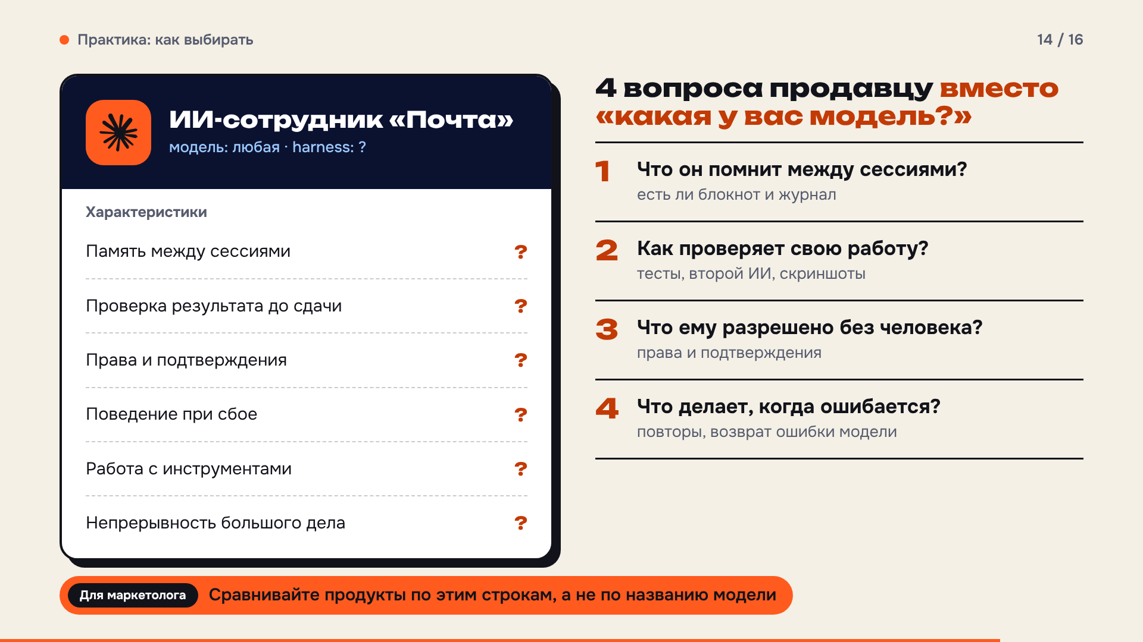
Notes:
Мы только что побыли продавцами, теперь побудем покупателями. Слева на слайде карточка товара, как на маркетплейсе: «ИИ-сотрудник Почта». Посмотрите на строки характеристик: возле каждой вопросительный знак. Модель обычно указана, а вот что с памятью, проверкой, правами, поведением при сбое и непрерывностью работы, чаще всего не сказано.
Эти вопросительные знаки и есть место, где продукты различаются. Поэтому вместо «какая у вас модель?» мы предлагаем четыре вопроса продавцу.
Первый: что он помнит между сессиями? Второй: как проверяет свою работу? Третий: что ему разрешено делать без вас? Четвёртый: что он делает, когда ошибается?
Если продавец отвечает уверенно и конкретно, за красивой моделью, скорее всего, стоит продуманный harness. Если уходит в общие разговоры про мощность нейросети, стоит насторожиться. Пора подводить итог.

Slide 15
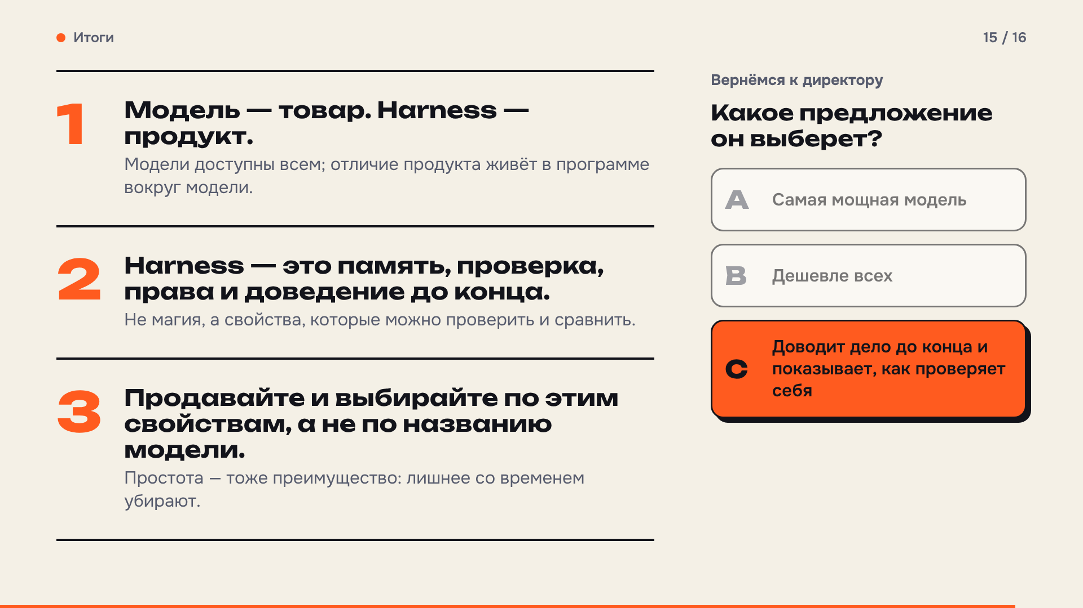
Notes:
Три мысли, которые стоит унести с собой.
Первая: модель — это товар, а harness — продукт. Модели доступны почти всем, а отличие продукта живёт в программе вокруг модели.
Вторая: harness — не магия, а набор свойств: память, проверка, права и доведение до конца. Их можно проверить и сравнить, как характеристики любого товара.
Третья: продавайте и выбирайте по этим свойствам, а не по названию модели. И помните, что простота тоже преимущество: лишнее со временем убирают.
А теперь вернёмся к директору, с которого начали. На его столе всё те же три предложения. Первый продавец хвастается моделью, но вы уже знаете, что модель есть у всех. Второй обещает низкую цену, но не говорит, что клиент получит за эти деньги. Третий говорит о том, что человек на самом деле покупает: дело доведено до конца, и проверка показана. Это и есть harness. Директор выбирает третьего.
(Можно спросить зал: «Кто поменял бы своё мнение за эти двадцать минут?» Если есть время: «Что вы спросили бы у третьего продавца, чтобы убедиться, что он не обманывает?» Ответ: четыре вопроса со слайда 14.)

Slide 16

Notes:
Если из всего доклада запомнится одна фраза, пусть это будет эта: когда ИИ-агент в следующий раз даст сбой, не вините модель. Смотрите на harness.
Спасибо за внимание! Будем рады вопросам.

